Slide 1
Savci – řád chudozubí
Registrační číslo projektu: CZ.1.07/1.1.38/02.0025
Název projektu: Modernizace výuky na ZŠ Slušovice, Fryšták, Kašava a Velehrad
Tento projekt je spolufinancován z Evropského sociálního fondu a státního rozpočtu České republiky.
Př_071_Savci_řád chudozubí
Autor: Mgr. Eliška Nováková
Škola: Základní škola Slušovice, okres Zlín, příspěvková organizace

Slide 2
Anotace:
Digitální učební materiál je určen k rozšiřování a seznámení žáků s novým řádem savců – chudozubí.
Materiál rozvíjí vědomosti žáků a pomocí názorným ukázek vysvětluje nové učivo: řád chudozubí.
Je určen pro předmět přírodopis a ročník 8.
Tento materiál vznikl jako doplňující materiál k učebnici: Přírodopis 2 pro 7. ročník základní školy a nižší ročníky víceletých gymnázií. Bělehradská 47, 120 00 Praha 2: SPN, 1999. ISBN 80-7235-069-2.

Slide 3
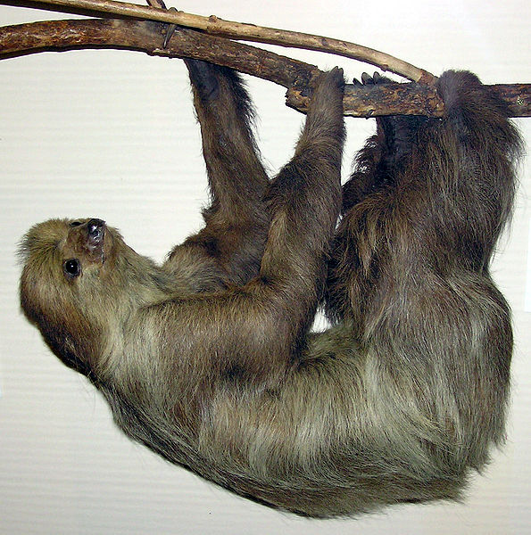
Lenochodovití
Jsem lenochod, lenochod dvouprstý.
Víš kdo jsem?
Čím se vyznačuje můj život?
Víš kde žiji?

Slide 4
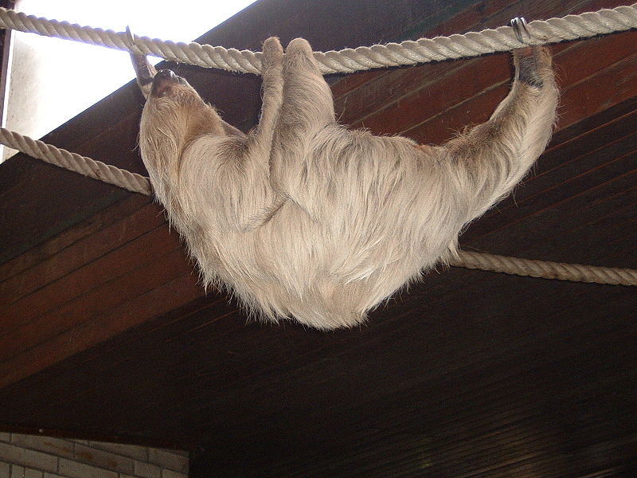
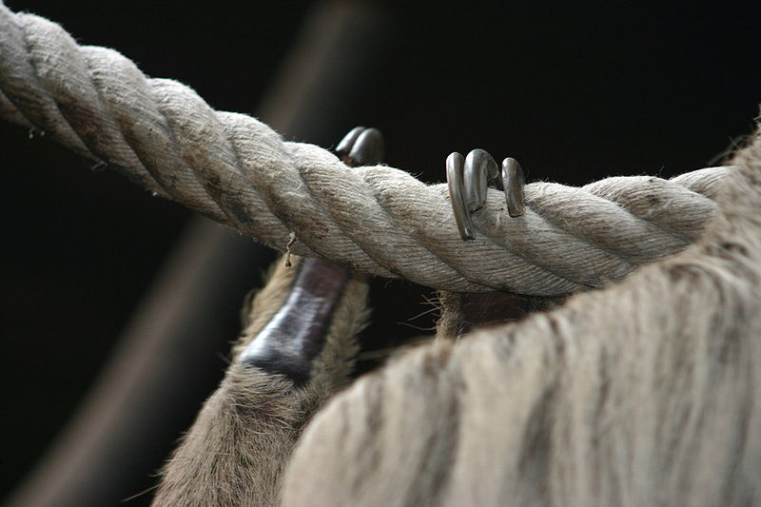
Lenochodovití
tropické pralesy Střední a Jižní Ameriky
život je přizpůsoben pro život v korunách stromů
pohybují se velmi pomalu (0,24 km/h)
končetiny mají opatřeny dlouhými drápy

Slide 5
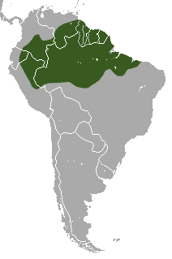
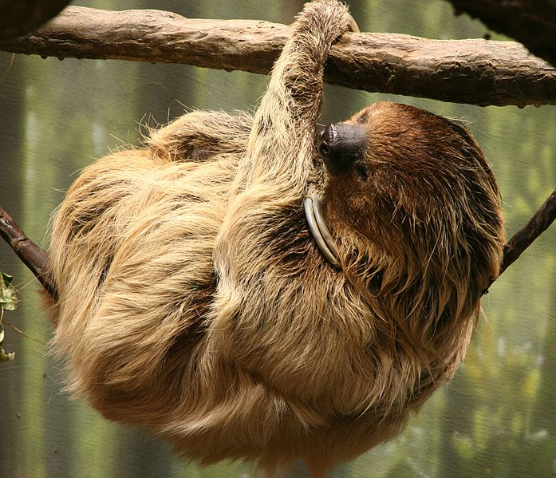
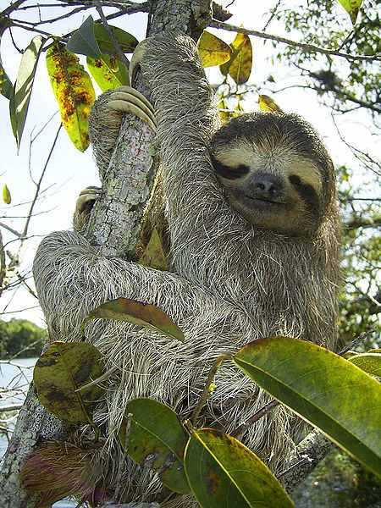
Lenochodovití
živí se listím a ovocem
srst roste od břicha směrem k hřbetu (přizpůsobení
k životu vzhůru nohama)
průměrně trousí asi jednou týdně a spí až 15 hodin
denně

Slide 6
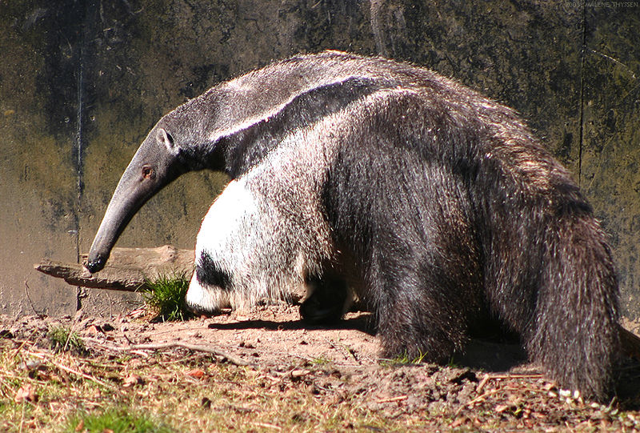
Mravenečníkovití
Jsem mravenečník, mravenečník velký.
Víš kdo jsem?
Co je mým typickým znakem?
Víš kde žiji?

Slide 7
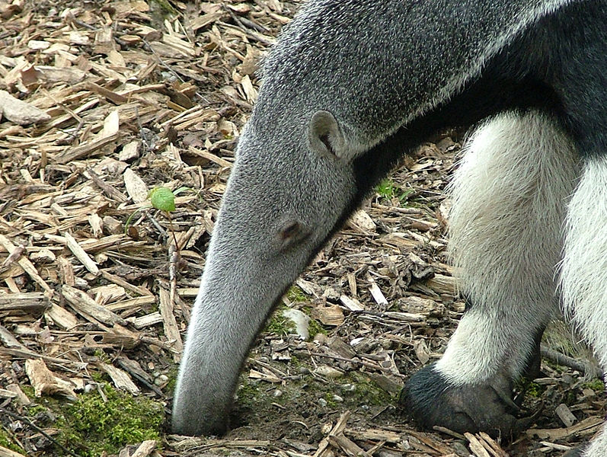
Mravenečníkovití
mají zcela bezzubé čelisti, hlavu protáhlou zakončenou rourkovitým čenichem

Slide 8
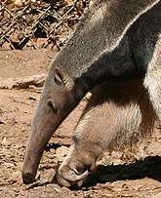
Mravenečníkovití
dlouhý, daleko vysunovatelný, lepkavý jazyk jim umožňuje sbírat potravu - potravou jsou převážně mravenci a termiti (jazyk může být až 60 cm dlouhý)
přední končetiny jsou tvořeny mohutnými drápy

Slide 9
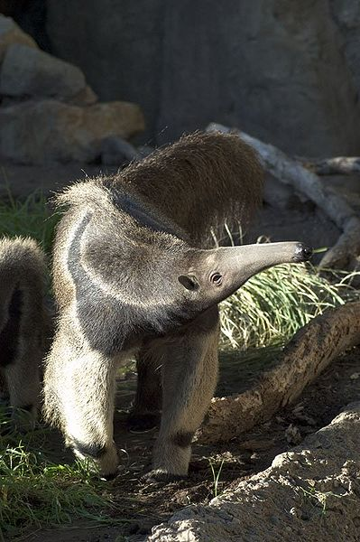
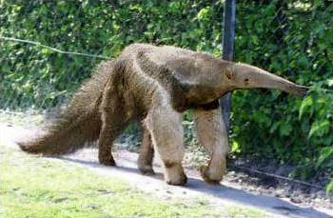
Mravenečníkovití

Slide 10
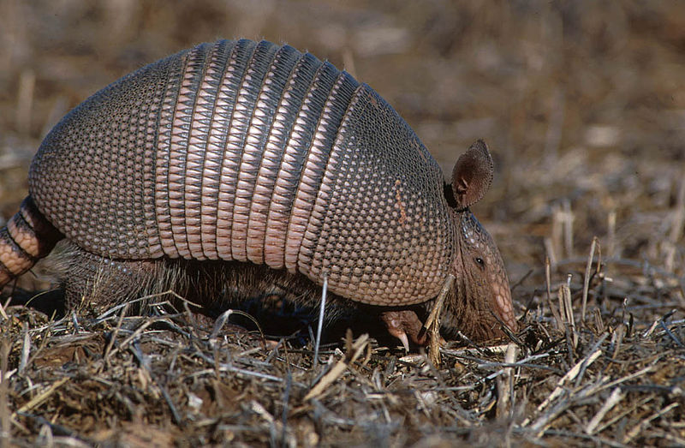
Pásovcovití
Víš kdo jsem?
Jsem pásovec, pásovec devítipásý.
Čím jsem zajímavý?
Víš kde žiji?

Slide 11
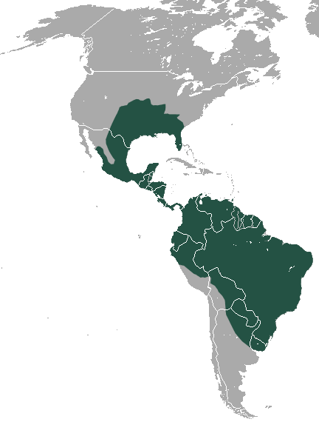
Pásovcovití
tělo je pokryto krunýřem (tvořen destičkami)
ústa jsou tvořena až stovkou zubů
živí se převážně hmyzem

Slide 12
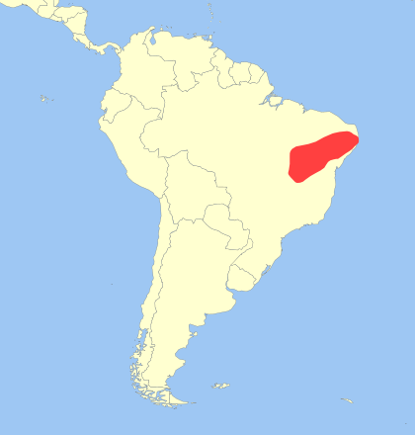
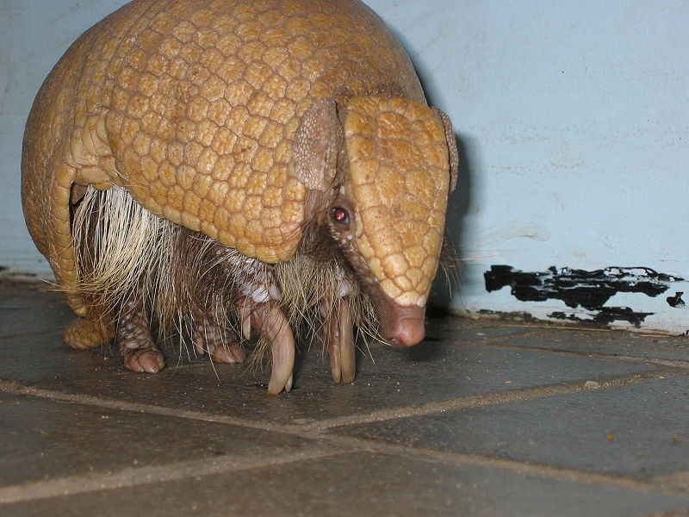
Pásovcovití
Pásovec třípásý

Slide 13
Vyber správnou odpověď.
Jako jediní savci mají 6-9 krčních obratlů.
pásovcovití
lenochodovití
mravenečníkovití
Mají jazyk dlouhý až 60 centimetrů.
pásovcovití
lenochodovití
mravenečníkovití

Slide 14
Vyber správnou odpověď.
Žijí zavěšení na stromech hřbetem dolů .
pásovcovití
lenochodovití
mravenečníkovití
Mají nejvíce zubů ze všech suchozemských savců.
pásovcovití
lenochodovití
mravenečníkovití

Slide 15
Vyber správnou odpověď.
Dlouhé drápy používají k vyhrabávání mravenců a termitů.
pásovcovití
lenochodovití
mravenečníkovití
Při nebezpečí jsou schopni se stočit do koule, podobně jako ježek.
pásovcovití
lenochodovití
mravenečníkovití

Slide 16
Zdroje
Bradypus.jpg. In: Wikipedia: the free encyclopedia [online]. San Francisco (CA): Wikimedia Foundation, 2001-, 16. 2. 2005, 21:50 [cit. 2012-12-18]. Dostupné z: http://upload.wikimedia.org/wikipedia/commons/thumb/1/18/Bradypus.jpg/450px-Bradypus.jpg
Linnaeuss.two-toed.sloth.arp.jpg. In: Wikipedia: the free encyclopedia [online]. San Francisco (CA): Wikimedia Foundation, 2001-, 17. 2. 2007, 21:13 [cit. 2012-12-18]. Dostupné z: http://upload.wikimedia.org/wikipedia/commons/thumb/0/0a/Linnaeuss.two-toed.sloth.arp.jpg/595px-Linnaeuss.two-toed.sloth.arp.jpg
Linné's Two-toed Sloth area.png. In: Wikipedia: the free encyclopedia [online]. San Francisco (CA): Wikimedia Foundation, 2001-, 22. 12. 2010, 03:31 [cit. 2012-12-18]. Dostupné z: http://upload.wikimedia.org/wikipedia/commons/3/30/Linn%C3%A9%27s_Two-toed_Sloth_area.png
Zweifingerfaultier 2.jpg. In: Wikipedia: the free encyclopedia [online]. San Francisco (CA): Wikimedia Foundation, 2001-, 20. 12. 2006, 13:29 [cit. 2012-12-18]. Dostupné z: http://upload.wikimedia.org/wikipedia/commons/thumb/1/14/Zweifingerfaultier_2.jpg/800px-Zweifingerfaultier_2.jpg
471 Faultier.JPG. In: Wikipedia: the free encyclopedia [online]. San Francisco (CA): Wikimedia Foundation, 2001-, 27. 1. 2006, 20:40 [cit. 2012-12-18]. Dostupné z: http://upload.wikimedia.org/wikipedia/commons/thumb/1/11/471_Faultier.JPG/800px-471_Faultier.JPG
Choloepus didactylus 2 - Buffalo Zoo.jpg. In: Wikipedia: the free encyclopedia [online]. San Francisco (CA): Wikimedia Foundation, 2001- [cit. 2012-12-18]. Dostupné z: http://upload.wikimedia.org/wikipedia/commons/thumb/9/9b/Choloepus_didactylus_2_-_Buffalo_Zoo.jpg/697px-Choloepus_didactylus_2_-_Buffalo_Zoo.jpg
Myresluger2.jpg. In: Wikipedia: the free encyclopedia [online]. San Francisco (CA): Wikimedia Foundation, 2001-, 2. 4. 2005, 08:49 [cit. 2012-12-18]. Dostupné z: http://upload.wikimedia.org/wikipedia/commons/thumb/3/3b/Myresluger2.jpg/800px-Myresluger2.jpg

Slide 17
Zdroje
Gr. Ameisenbär auf Futtersuche.JPG. In: Wikipedia: the free encyclopedia [online]. San Francisco (CA): Wikimedia Foundation, 2001-, 5. 4. 2012, 08:33 [cit. 2012-12-18]. Dostupné z: http://upload.wikimedia.org/wikipedia/commons/thumb/b/b0/Gr._Ameisenb%C3%A4r_auf_Futtersuche.JPG/797px-Gr._Ameisenb%C3%A4r_auf_Futtersuche.JPG
Myrmecophaga tridactyla - Phoenix Zoo.jpg. In: Wikipedia: the free encyclopedia [online]. San Francisco (CA): Wikimedia Foundation, 2001-, 15. 3. 2007, 21:36 [cit. 2012-12-18]. Dostupné z: http://upload.wikimedia.org/wikipedia/commons/thumb/9/91/Myrmecophaga_tridactyla_-_Phoenix_Zoo.jpg/800px-Myrmecophaga_tridactyla_-_Phoenix_Zoo.jpg
Giant Anteater Santa Barbara Zoo 2.jpg. In: Wikipedia: the free encyclopedia [online]. San Francisco (CA): Wikimedia Foundation, 2001-, 28. 1. 2005, 00:52 [cit. 2012-12-18]. Dostupné z: http://upload.wikimedia.org/wikipedia/commons/thumb/9/92/Giant_Anteater_Santa_Barbara_Zoo_2.jpg/399px-Giant_Anteater_Santa_Barbara_Zoo_2.jpg
Myresluger.jpg. In: Wikipedia: the free encyclopedia [online]. San Francisco (CA): Wikimedia Foundation, 2001-, 5. 4. 2010, 23:49 [cit. 2012-12-18]. Dostupné z: http://upload.wikimedia.org/wikipedia/commons/e/e1/Myresluger.jpg
Dasypus novemcinctus.jpg. In: Wikipedia: the free encyclopedia [online]. San Francisco (CA): Wikimedia Foundation, 2001-, 4. 2. 2010, 21:41 [cit. 2012-12-18]. Dostupné z: http://upload.wikimedia.org/wikipedia/commons/thumb/7/77/Dasypus_novemcinctus.jpg/800px-Dasypus_novemcinctus.jpg
Common Long-nosed Armadillo area.png. In: Wikipedia: the free encyclopedia [online]. San Francisco (CA): Wikimedia Foundation, 2001-, 22. 12. 2010, 02:58 [cit. 2012-12-18]. Dostupné z: http://upload.wikimedia.org/wikipedia/commons/6/65/Common_Long-nosed_Armadillo_area.png
EdmontonZooArmadillo.JPG. In: Wikipedia: the free encyclopedia [online]. San Francisco (CA): Wikimedia Foundation, 2001- [cit. 2012-12-18]. Dostupné z: http://upload.wikimedia.org/wikipedia/commons/thumb/e/e9/EdmontonZooArmadillo.JPG/800px-EdmontonZooArmadillo.JPG

Slide 18
Zdroje
Tolypeutes tricinctus distribution.svg. In: Wikipedia: the free encyclopedia [online]. San Francisco (CA): Wikimedia Foundation, 2001-, 10. 11. 2010, 09:37 [cit. 2012-12-18]. Dostupné z: http://upload.wikimedia.org/wikipedia/commons/thumb/8/89/Tolypeutes_tricinctus_distribution.svg/420px-Tolypeutes_tricinctus_distribution.svg.png
Přírodopis 8 učebnice pro základní školy a víceletá gymnázia. Goethova 8, 301 31 Plzeň: Fraus, 2006. ISBN 80-7238-428-7.

